Slide 1

Cache Memory回课
王颖 1900013016

Slide 2
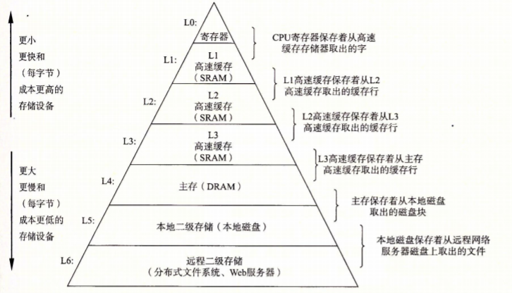
存储器层次结构(memory hierarchy)
存储器层次结构
理论支撑： 局部性原理
材料上：不同存储材质的差异
Notes:
SSD在dram和磁盘之间, 磁带在磁盘下一层

Slide 3
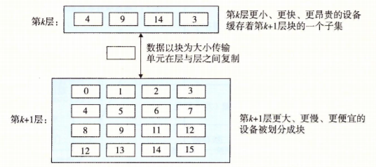
缓存cache
第k+1层的存储器被划分成连续的数据对象组块(chunk), 称为块block， 数据以块大小为传送单元

Slide 4
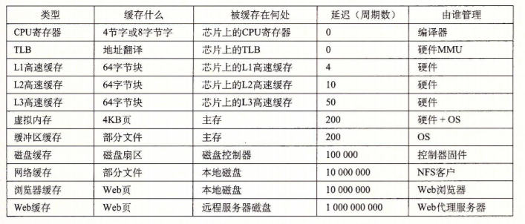
缓存cache
一些概念
缓存命中
缓存不命中 -> 替换/驱逐牺牲块
强制性不命中(冷不命中)
冲突不命中
容量不命中
缓存管理 (一种逻辑，可以是硬件、软件或二者结合)
Notes:
要求在服务器上运行 以及整个程序框架

Slide 5
缓存管理
Notes:
要求在服务器上运行 以及整个程序框架

Slide 6
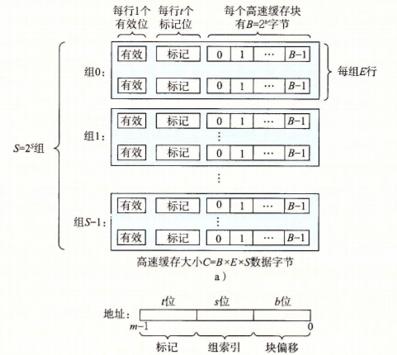
高速缓存存储器组织结构
S=2^s个高速缓存组(cache set)
每组E个高速缓存行(cache line)
每行包含B=2^b字节的数据块(block)
有效位(valid bit)
标记位(tag bit)
t = m – (b - s) bit
(dirty bit)
用(S, E, B, m)描述
高速缓存的容量C = S * E * B

Slide 7
直接映射高速缓存(direct-mapped cache)
E=1时，称为直接映射高速缓存
高速缓存确定请求是否命中的过程:
(1)组选择
(2)行匹配
有效位 == 1 ?
标记位 匹配 ?
(3)字选择
块偏移位
若不命中, 行替换/行驱逐

Slide 8
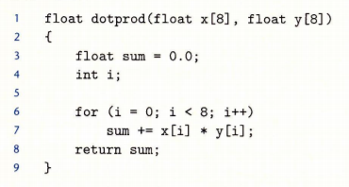
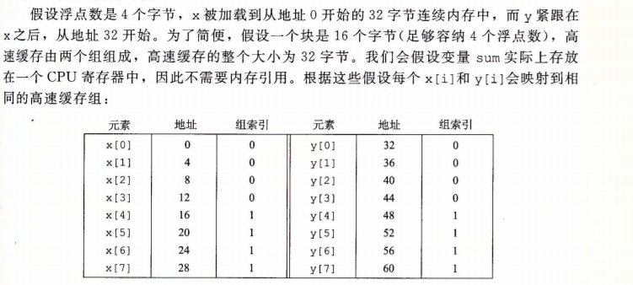
直接映射高速缓存(direct-mapped cache)
当程序访问大小为2的幂次时，
直接映射高速缓存通常会发生不命中.
“抖动”：高速缓存反复地加载和驱逐相同的高速缓存块的组.
Notes:
解决方法: x数组长度开成12

Slide 9
组相联高速缓存(set associative cache)
1 < E < C/B时， E路组相联高速缓存
高速缓存确定请求是否命中的过程:
(1)组选择
(2)行匹配-------------------检查多个行
有效位 == 1 ?
标记位 匹配 ?
(3)字选择
块偏移位
若不命中, 行替换/行驱逐
行替换策略
Least-Frequently-Used
Least-Recently-Used

Slide 10
全相联高速缓存(fully associative cache)
E = C/B时(S = 2^0 = 1)， 全相联高速缓存
高速缓存确定请求是否命中的过程:
(1)组选择 -------------------只有一组
(2)行匹配
有效位 == 1 ?
标记位 匹配 ?
(3)字选择
块偏移位
高速缓存电路需要并行地搜索许多相匹配的标记
→大的相联高速缓存制造困难, 成本高
→全相联高速缓存只适合做小的高速缓存

Slide 11
关于写
写命中(write hit)
直写(write-through)
写回(write-back) → 一个额外的修改位(dirty bit)
写不命中(write miss)
写分配(write-allocate) 加载到缓存中，更新
非写分配(not-write-allocate) 试图利用写的空间局部性
直写一般与非写分配组合使用， 写回一般与写分配组合使用
通常，由于较长的传送时间， 存储器层次结构中较低层的缓存更可能使用写回而非写分配

Slide 12
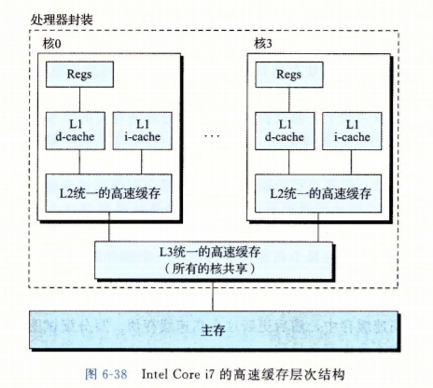
更贴近真实情况一些
高速缓存既保存数据，也保存指令。
i-cache, d-cache, 统一的高速缓存(unified cache)
使用不同的高速缓存确保了数据访问不会与指令访问形成冲突不命中；代价是可能会引起容量不命中。

Slide 13
参数对性能的影响
指标：命中率、不命中率、命中时间、不命中处罚
(1)高速缓存的大小
命中率；运行速度(命中时间)
(2)块大小
块越大，越能利用潜在的空间局部性.
传送时间越长；
C不变时， S*E越小, …….
(3)相联度的影响
E越大， 出现抖动的可能行降低;
成本提高；
增加复杂性和命中时间；
选择牺牲行的复杂性增加，不命中的惩罚增加.
(4)写策略的影响
直写容易实现且有写缓冲区(write buffer); 写回减少传送

Slide 14
代码优化
让最常见的情况运行得快
尽量减少每个循环内部的缓存不命中数量
局部性较好的程序容易有较低的不命中率
“局部变量的反复引用时好的”
“步长为1的引用模式是好的”
6.6.2 重新排列循环以提高空间局部性

Slide 15
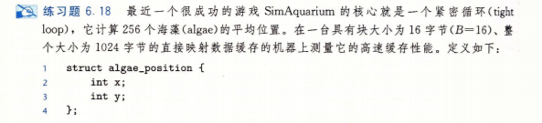
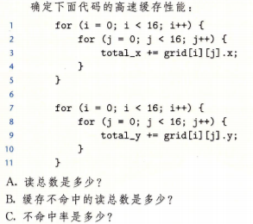
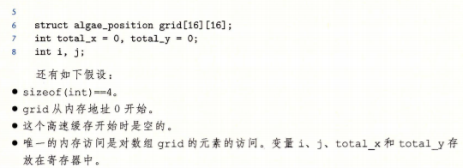
练习p443 6.18-6.20

Slide 16
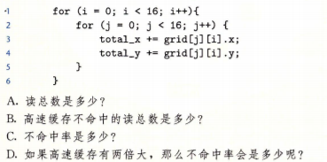
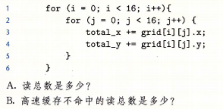
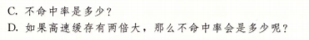
练习p443 6.18-6.20

Slide 17
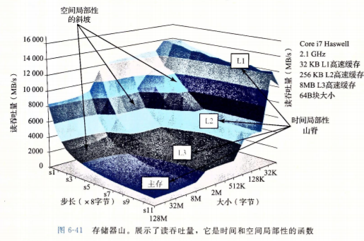
存储器山
一个程序从存储系统中读数据的速率称为读吞吐量(read throughput)/ 读带宽(read bandwidth)
单位： 兆字节每秒(MB/s)
测量吞吐量
(1)暖身
(2)测试不同工作集大小与步长下的吞吐量
(3)得到关于读带宽的时空局部性的二维函数
存储器山(memory mountain)
一些细节:硬件预取机制(L2-L3)

Slide 18
Thank you for listening!

